Slide 1
PRIMEROS AUXILIOS
Reynel Rivero Flórez

Slide 2
Agenda
Reflexión.
Primeros Auxilios.
Emergencia.
Urgencia.
Condiciones de calidad.

Slide 3
https://www.youtube.com/watch?v=nYhliYnTIUos
://www.youtube.com/watch?v=nYhliYnTIUo
https://www.youtube.com/watch?v=4INwx_tmTKw

Slide 4
PRIMEROS AUXILIOS
Favorecer en los estudiantes la incorporación de saberes y el desarrollo de habilidades que le permitan ejecutar acciones de cuidado esenciales para la atención de los primeros auxilios.

Slide 5
PRIMEROS AUXILIOS
Analiza
(Primer respondiente)
Integra
(Valoración primaria y secundaria)
Aplica
(RCP)

Slide 6
PRIMEROS AUXILIOS
Argumenta
(Atención en ocasiones especiales)
Identifica
( Patologías orgánicas)
Actúa

Slide 7
PRIMEROS AUXILIOS

Slide 8
PRIMEROS AUXILIOS

Slide 9
PRIMEROS AUXILIOS

Slide 10
PRIMEROS AUXILIOS

Slide 11
PRIMEROS AUXILIOS

Slide 12
PRIMEROS AUXILIOS

Slide 13
PRIMEROS AUXILIOS

Slide 14
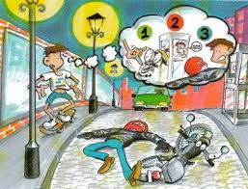
PRIMEROS AUXILIOS

Slide 15
PRIMEROS AUXILIOS

Slide 16
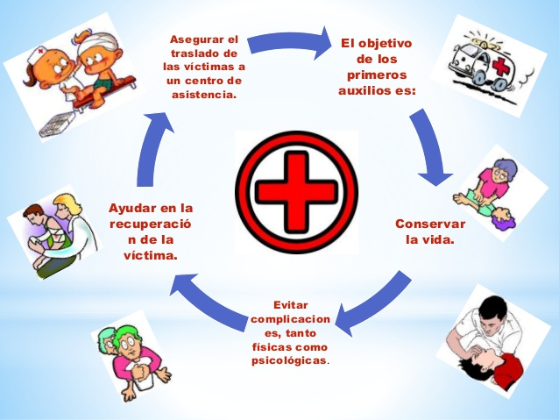
PRIMEROS AUXILIOS

Slide 17
PRIMEROS AUXILIOS

Slide 18
PRIMEROS AUXILIOS

Slide 19
PRIMEROS AUXILIOS

Slide 20
PRIMEROS AUXILIOS

Slide 21
PRIMEROS AUXILIOS

Slide 22
PRIMEROS AUXILIOS

Slide 23
PRIMEROS AUXILIOS

Slide 24
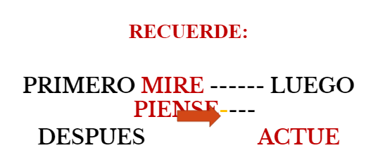
PRIMEROS AUXILIOS

Slide 25
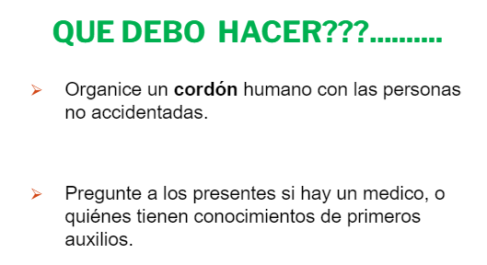
PRIMEROS AUXILIOS

Slide 26
PRIMEROS AUXILIOS

Slide 27
PRIMEROS AUXILIOS

Slide 28
PRIMEROS AUXILIOS

